Slide 1
Etapas de Desarrollo Psicosexual
Díaz Rodríguez Monserrat Heikki Gómez Romero Maydelid Jaime García Alejandro Palacios Irigoyen Brandon Rosales Hernández Michelle Vázquez Sánchez Bryan WebRep

Slide 2
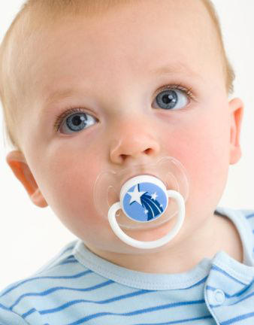
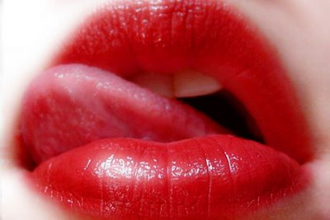
Etapa Oral
Abarca lo dos primeros años de vida
Enfoque por la necesidad del alimento
Labios, boca y lengua principal fuente de placer

Slide 3
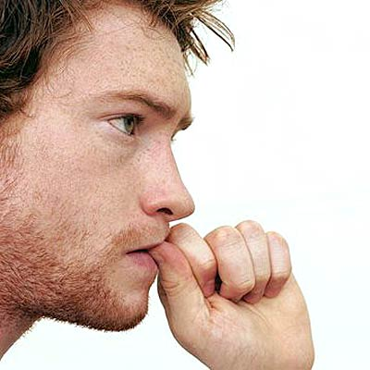
Sino se recibe la recompensa en una etapa, habrá una fijación
Ésta se verá reflejada en la etapa adulta

Slide 4
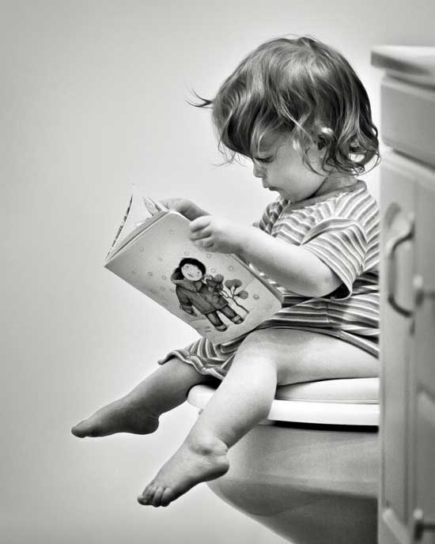
Etapa Anal
Se expresa como el placer al evacuar
Va de los 2 a los 3 años
En la etapa expulsiva se arrojan las heces
En la etapa retentiva el placer viene reteniendo las heces en el ano

Slide 5
Etapa Fálica: Complejo de Edipo y de Electra

Slide 6
Complejo de Electra El clítoris de la niña se comporta al principio exactamente como un pene, pero cuando la sujeto tiene la ocasión de compararlo con el pene verdadero de un niño encuentra pequeño el suyo y siente este hecho como una desventaja y un motivo de inferioridad, cayendo en la envidia fálica. La niña no considera su falta de pene como un carácter sexual, sino que lo explica como un castigo a la masturbación, pudiendo derivar en tres fenómenos: la inhibición sexual o la neurosis, a la transformación del carácter en el sentido de un complejo de masculinidad o el advenimiento de la femineidad normal. La falta de pene provoca una reacción de odio hacia la madre, por el hecho de considerar que le ha privado de un pene. Tal situación moviliza en ella una regresión a la etapa anal retentiva, cargando de libido los representantes de los objetos a través del simbolismo de los excrementos, que estarían dedicados al padre y representarían un nuevo ser ofrecido a éste. Las sensaciones anales son desplazadas hacia la entrada de la vagina y la niña comienza a querer y apetecer genitalmente a su padre. Se despierta la ambivalencia contra la madre, que debe ser eliminada por medio de la identificación con ella, que refuerza la femineidad de la niña.

Slide 8
Repercusiones del Complejo de Electra
Esta teoría provocó una gran consternación al paso de los años por su carácter sexista y degradante.
No es un hecho debido a que no hay investigaciones sistemáticas que la sustenten.
Todos los trastornos psicológicos no psicóticos son resultado de los conflictos inconscientes subyacentes.

Slide 9
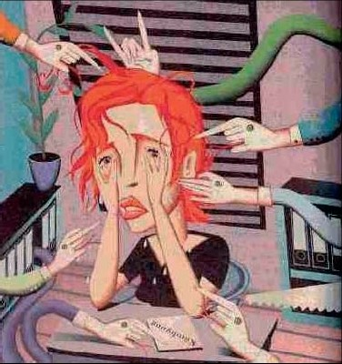
Freud llamaba a estos trastornos neurosis o trastornos neuróticos, derivando del nombre de un viejo término que se refería a los trastornos del sistema nerviosos.

Slide 10
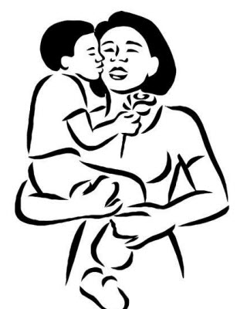
Uno de los conflictos psicosociales mas controvertidos y que se menciona con mas frecuencia se presenta durante la etapa fálica (de los 3 a los 5 o 6 años), y se caracteriza por una autoestimulación genital temprana. Este conflicto es el tema de la tragedia griega de Edipo Rey en la que Edipo esta predestinado a matar a su padre y, sin saberlo a desposar a su madre.
Freud estableció que todos los chicos liberan esta fantasía cuando la autoestimulacion genital se acompaña de imágenes de interacción sexual con la madre. Estas fantasías se acompañan de fuertes sentimientos de envidia y quizá de ira hacia el padre, con quien se identifican pero cuyo lugar desean ocupar.

Slide 11
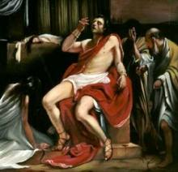
Además desarrollan temores marcados de que el padre pudiera castigar tal deseo, cortándoles el pene, de ahí el fenómeno de ansiedad de castración. Este miedo ayuda al chico a mantener bajo control sus impulsos lujuriosos hacia la madre.

Slide 12
Etapa de Latencia
Es la etapa que comprende entre los seis y los doce años aproximadamente.
El niño abandona el interés por los genitales y su atención se centra en otros campos como las relaciones interpersonales.
Muchos psicólogos afirman que es una etapa en donde el ser humano se prepara para la siguiente etapa. Por lo que se puede decir que no es una etapa psicosexual auténtica.

Slide 13
ETAPA GENITAL
RASGO DE CARÁCTER:
El individuo alcanza una capacidad de autorrealización y participación consciente en su trabajo y aplicaciones creativas para alcanzar objetivos.

Slide 14
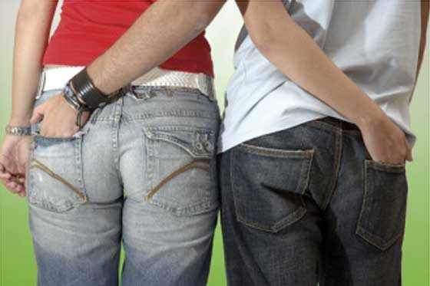
DESCRIPCION:
La madurez fisiológica sexual
Produce una regresión en la organización de la personalidad
Intensifican los impulsos del sistema hormonal

